Slide 1
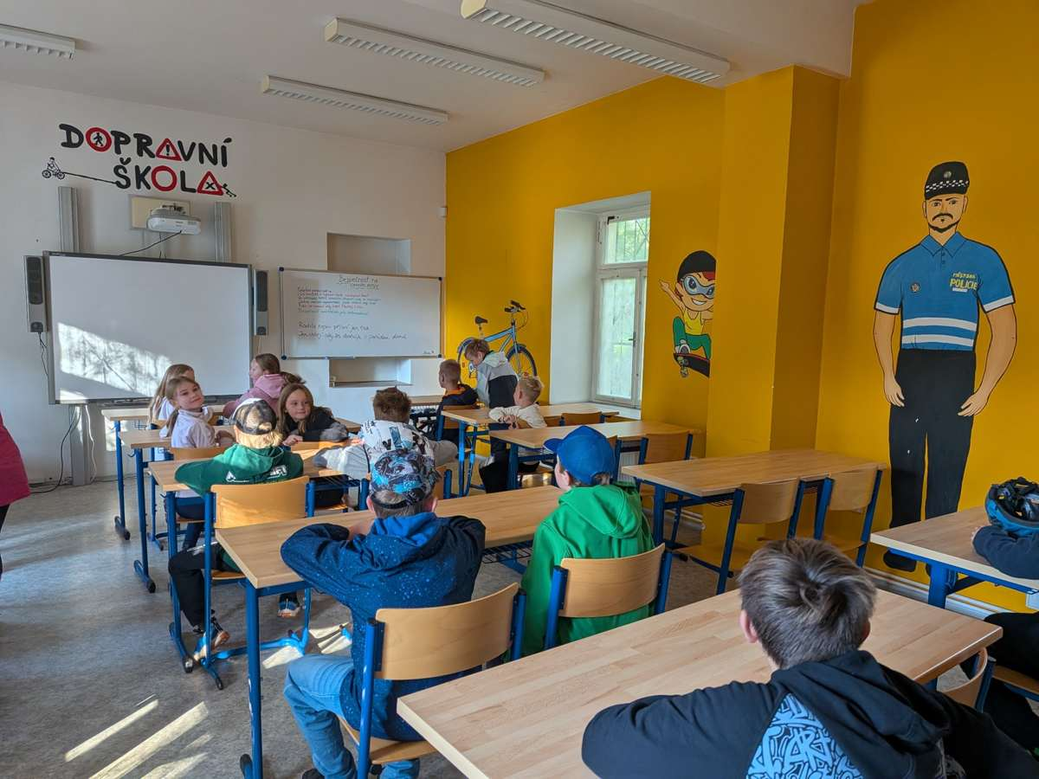
Čtvrťáci na dopravním hřišti
29. září 2026 • Dopravní hřiště na Dukle

Slide 2
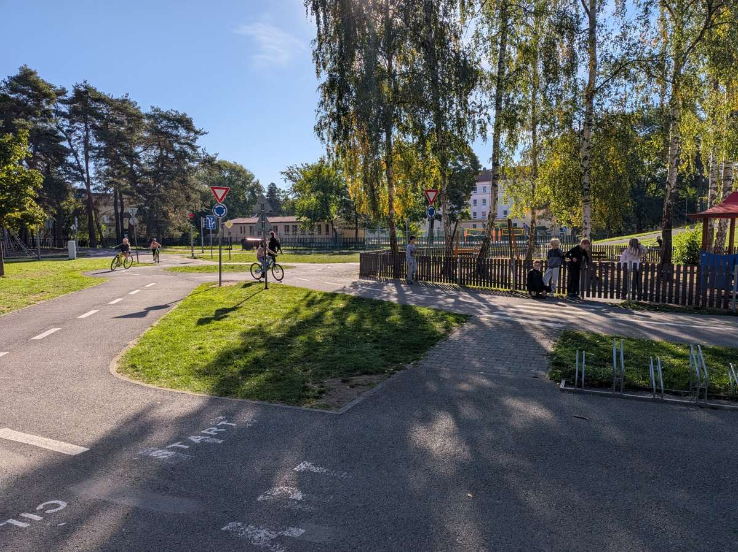
Dne 29. září jsme se čtvrťáky navštívili dopravní hřiště na Dukle. Pod dohledem paní policistky z městské policie se děti učily, jaká pravidla musí na silnici dodržovat, aby se nikomu nic nestalo.
Počasí nám vyšlo, celý výlet se obešel bez zranění a děti byly pochváleny za to, jak hezky se na silnici orientují.

Slide 3
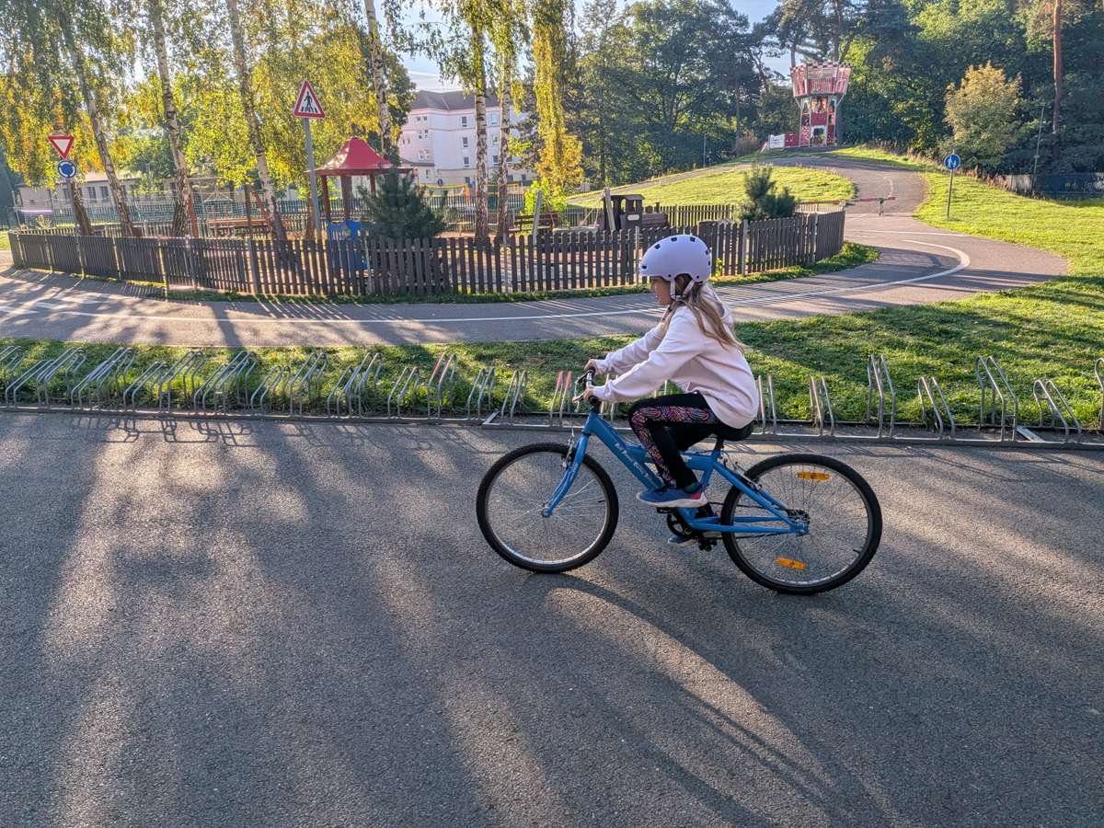
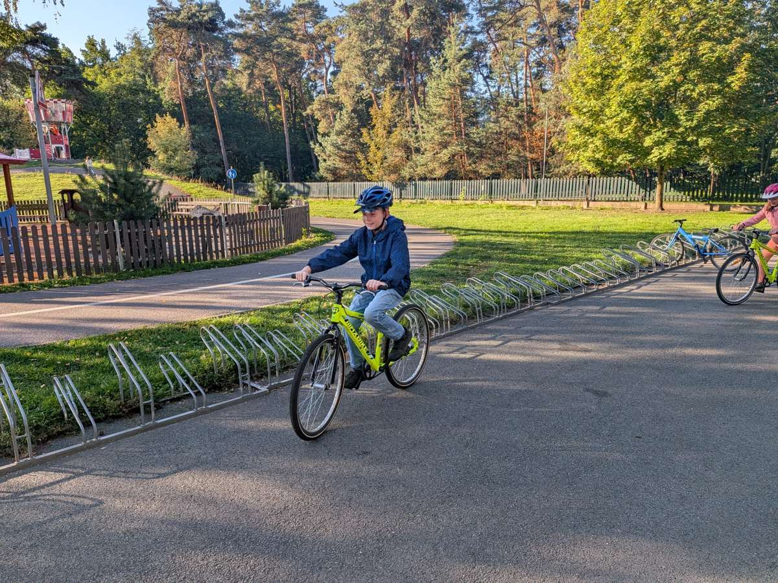
Nejdříve jsme si s paní policistkou zopakovali pravidla bezpečného pohybu na silnici.

Slide 4
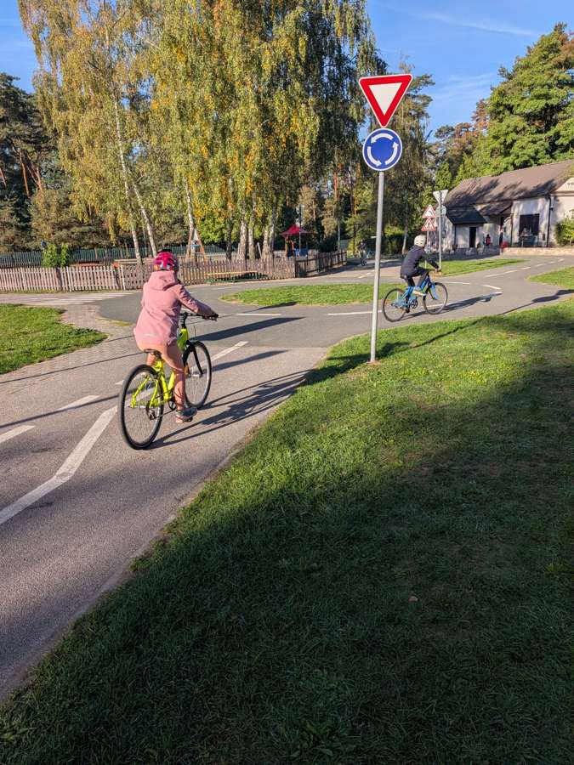
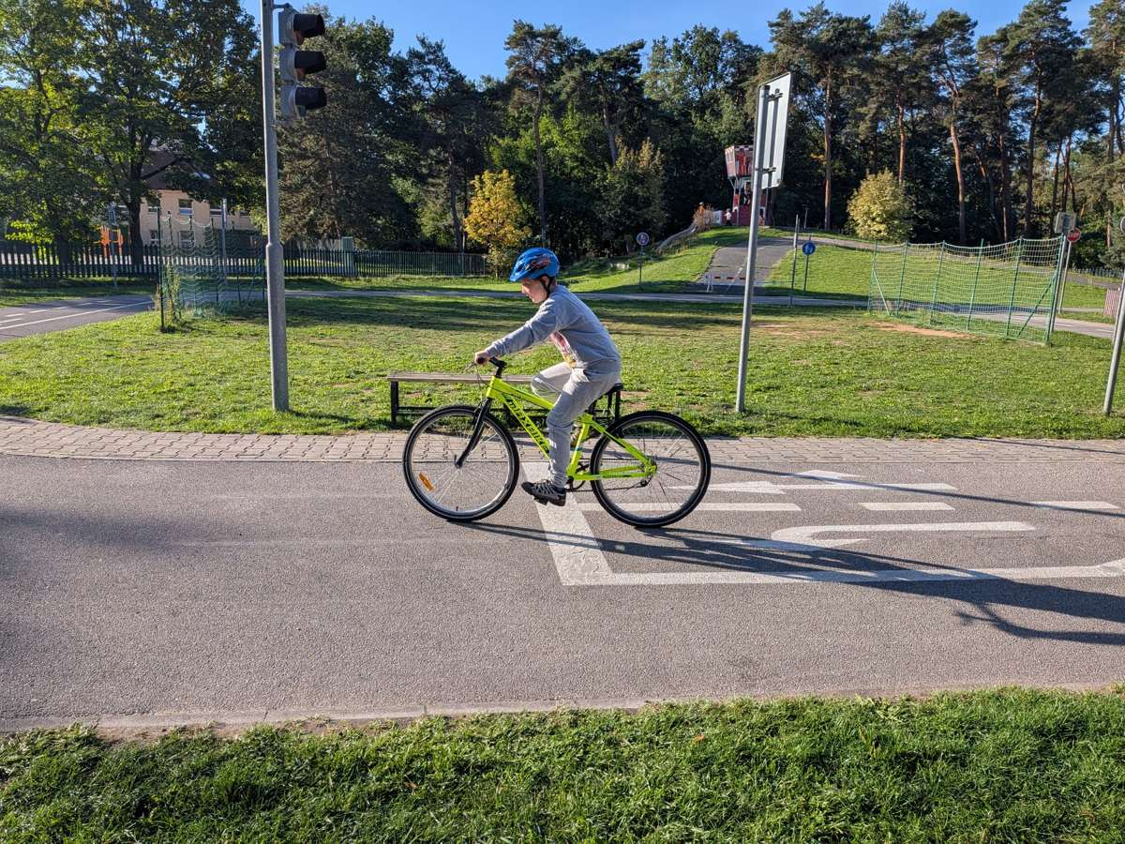
A potom už přišla na řadu jízda na kole.

